Slide 1


第1課
はじめまして
THULX

Slide 2
TIẾT 1

Slide 3
第1課
ST2
私の誕生日

Slide 4

やってみよう
Notes:
場面：友達と町を歩いています。

Slide 5
練習
LUYÊN TẬP

Slide 6
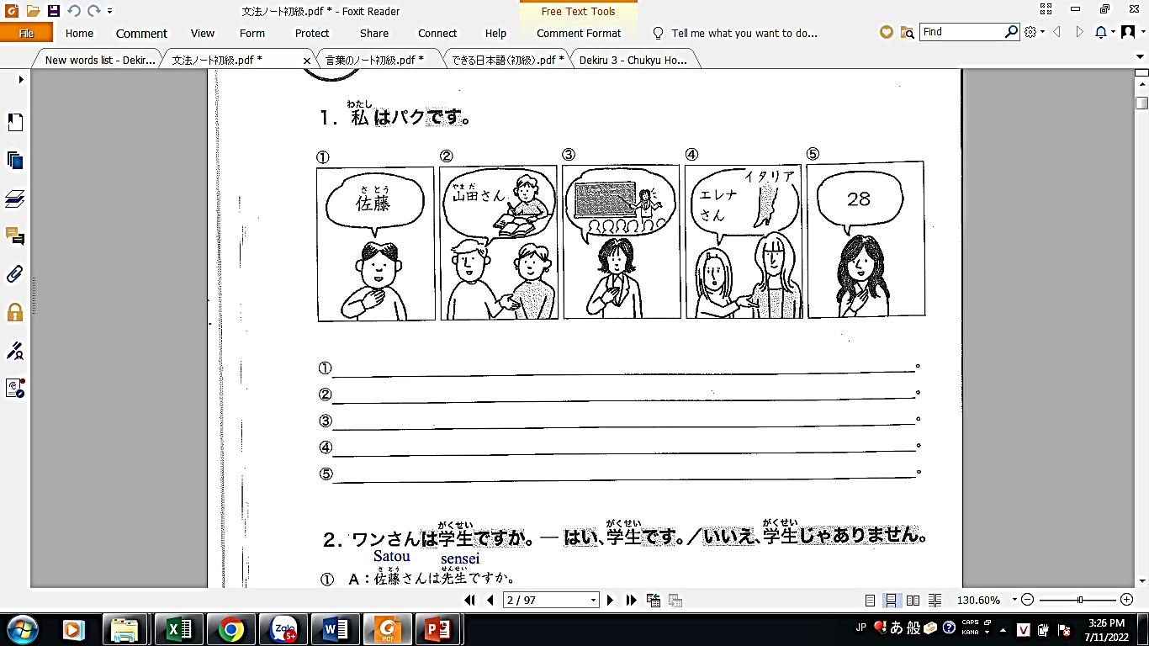
BÀI 1:NHÌN TRANH RỒI VIẾT CÂU THEO MẪU
Notes:
Tham khảo sách Bài tập 文法ノート初級P2

Slide 7
Ví dụ: ワンさんは学生ですか。 はい、学生です。／いいえ、学生じゃありません。
BÀI ２:HOÀN THÀNH CÂU THEO MẪU
①A：さとうさんは せんせいですか。
B:いいえ、＿＿＿＿＿＿＿＿＿＿＿＿＿＿＿。
②A:パクさんは かんこくじんですか。
B:はい、 ＿＿＿＿＿＿＿＿＿＿＿＿＿＿＿。
③A:ダニエルさんは アメリカ人ですか。
B:いいえ、＿＿＿＿＿＿＿＿＿＿＿＿＿＿＿。
Notes:
Tham khảo sách Bài tập 文法ノート初級P2

Slide 8
Ví dụ: ワンさんは学生ですか。 はい、学生です。／いいえ、学生じゃありません。
BÀI ２:HOÀN THÀNH CÂU THEO MẪU
④A：＿＿＿＿＿＿＿＿＿＿＿＿＿＿＿。
B:はい、学生です。
⑤A ： ＿＿＿＿＿＿＿＿＿＿＿＿＿＿＿。
B:いいえ、かいしゃいん じゃありません。
⑥A:_＿＿＿＿＿＿＿＿＿＿＿＿＿＿＿。
B:はい、日本人です。
Notes:
Tham khảo sách Bài tập 文法ノート初級P2

Slide 9
TIẾT 2

Slide 10
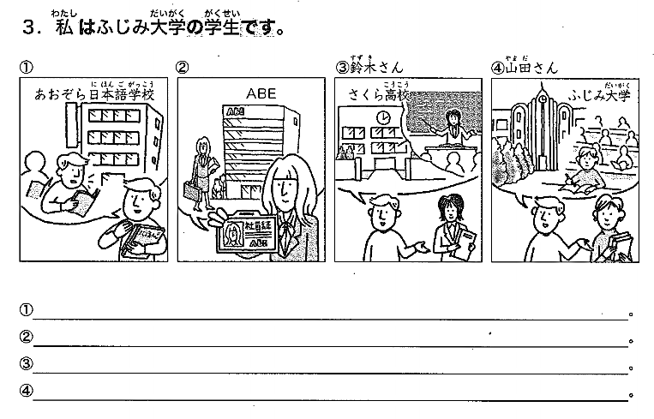
BÀI ３:NHÌN TRANH RỒI VIẾT CÂU THEO MẪU
Notes:
Tham khảo sách Bài tập 文法ノート初級P3

Slide 11
BÀI ４:HOÀN THÀNH CÂU
①A：はじめまして。カルロスです。かいしゃいんです。
B:イレナです。私も＿＿＿＿＿＿。よろしく おねがいします。
②A:あのう、すみません。おしごとは？
B:こうこうの きょうしです。
A:あ、私も＿＿＿＿＿＿＿＿＿＿＿＿。さくら こうこうの きょうしです。
Notes:
Tham khảo sách Bài tập 文法ノート初級P4

Slide 12
BÀI ４:HOÀN THÀNH CÂU
①A：たんじょうびは ＿＿＿＿＿ですか。
B:５がつ １５にちです。
A:５がつですか。＿＿＿＿＿＿＿＿＿＿。おなじですね。
Notes:
Tham khảo sách Bài tập 文法ノート初級P4

Slide 13
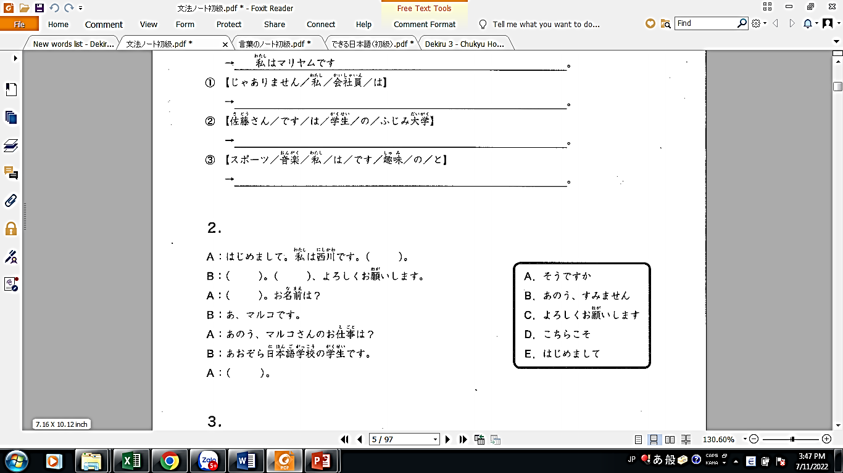
BÀI ５：CHỌN CÂU TRONG HỘP ĐIỀN VÀO CHỖ TRỐNG
Notes:
Tham khảo sách Bài tập 文法ノート初級P5

Slide 14
BÀI ６： Sắp xếp câu sau cho đúng trật tự
①【私／です／は／マリヤム】 →________________________________________。 ②【じゃありません／私／かいしゃいん／は】 →________________________________________。 ③【さとうさん／です／は／学生／の／ふじみ大学】 →________________________________________。
Notes:
Tham khảo sách Bài tập 文法ノート初級P5

Slide 15
BÀI 5:DỊCH CÁC CÂU SAU SANG TIẾNG NHẬT
①Tôi là Lan.
→________________________________________。
②Tôi là sinh viên trường Đại học FPT.
→________________________________________。
③Rất mong nhận được sự giúp đỡ
→________________________________________。
④Cô Hà là giáo viên tiếng Nhật.
→________________________________________。

Slide 16
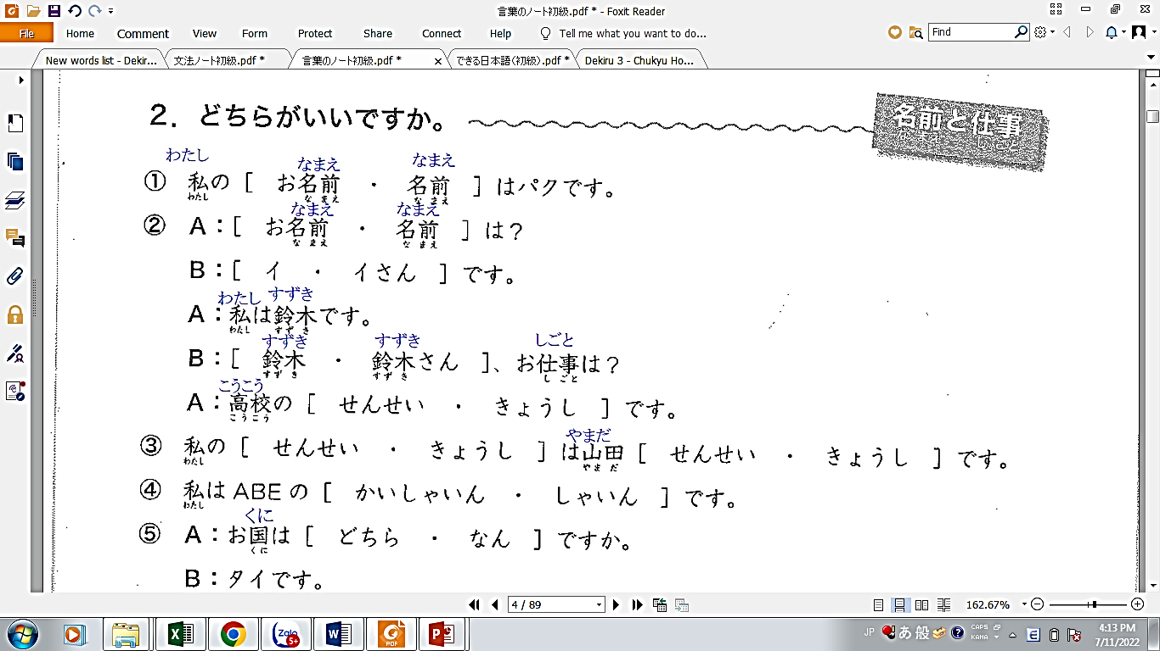
BÀI ６:CHỌN PHƯƠNG ÁN ĐÚNG

Slide 17
BÀI ６:CHỌN PHƯƠNG ÁN ĐÚNG

